Slide 1
Program ochrony powietrza
dla województwa małopolskiego
Piotr Łyczko
Kierownik Zespołu Ochrony Powietrza Urząd Marszałkowski Województwa Małopolskiego
Laskowa, 18.04.2016

Slide 2
Program ochrony powietrza dla Województwa Małopolskiego
Aktualny Program ochrony powietrza został przyjęty przez Sejmik Województwa Małopolskiego w 2013 roku,
Wyznacza konieczność podjęcia działań ograniczających emisję z ogrzewania indywidualnego przez 90 gmin w Małopolsce,
Osiągnięcie efektów poprawy jakości powietrza w możliwie najkrótszym czasie – najpóźniej do 2023 r.
Potrzeba wymiany kotłów w około 155 tys. lokali czyli ponad 10-krotnie razy więcej niż wymieniono w Małopolsce w latach 2008-2012.

Slide 3
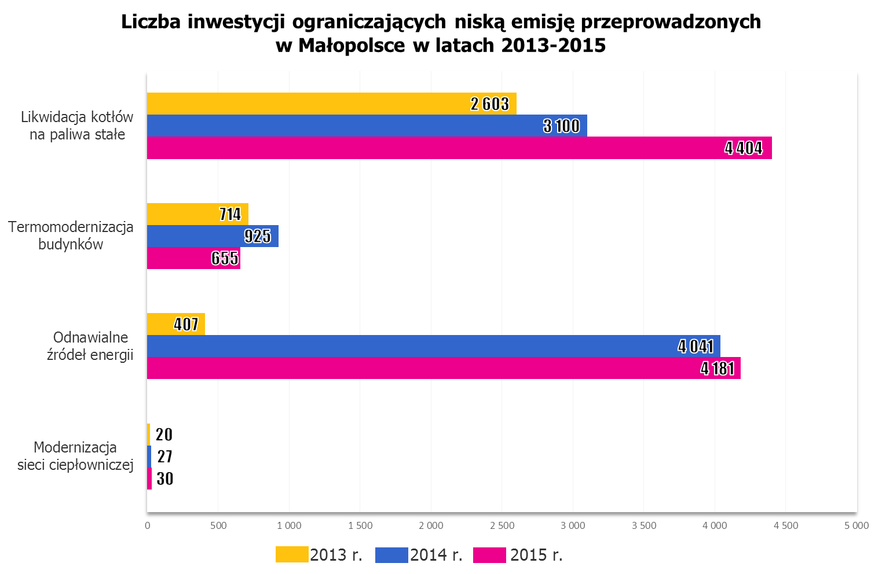
Program ochrony powietrza dla Województwa Małopolskiego – stopień realizacji ok. 8%
*
*dane za 2015 rok na podstawie 90% sprawozdań

Slide 4
RPO WM 2014-2020: 4.4 Redukcja emisji zanieczyszczeń do powietrza - 100 mln EUR
OBNIŻENIE POZIOMU NISKIEJ EMISJI – ZIT
A. wymiana źródeł ciepła w indywidualnych gospodarstwach domowych (biomasa i paliwa gazowe)
Budżet: 50 000 000 EUR
OBNIŻENIE POZIOMU NISKIEJ EMISJI – SPR
A. wymiana źródeł ciepła grzewczych w indywidualnych gospodarstwach domowych (biomasa i paliwa gazowe)
B. rozwój sieci ciepłowniczych
Budżet: 34 275 507 EUR
OBNIŻENIE POZIOMU NISKIEJ EMISJI (PALIWA STAŁE) – SPR
A. wymiana źródeł ciepła w indywidualnych gospodarstwach domowych (paliwa stałe)
Budżet: 15 724 493 EUR

Slide 5
RPO WM 2014-2020: Działanie 4.4 Kierunkowe zasady wyboru projektów
opracowanie planów gospodarki niskoemisyjnej,
redukcja CO2 o co najmniej 30% w odniesieniu do istniejących instalacji,
minimalny poziom efektywności energetycznej i norm emisji zanieczyszczeń – wymagania Ecodesign,
priorytetowo powinny być wspierane projekty wykorzystujące odnawialne źródła energii,
kryterium efektywności kosztowej oraz osiąganymi efektami ekologicznymi w stosunku do planowanych nakładów finansowych.

Slide 6
Aktualizacja Programu ochrony powietrza dla województwa małopolskiego w 2016 r.
W 2016 roku przeprowadzona zostanie aktualizacja Programu wynikająca z obowiązku ustawowego,
Analizie poddane zostaną efekty dotychczasowej realizacji zadań naprawczych,
W przypadku stwierdzenia, iż wskazane działania nie są wystarczające zaplanowane zostaną nowe kierunki uwzględniające aktualne instrumenty prawne,

Slide 7
Aktualizacja Programu ochrony powietrza dla województwa małopolskiego w 2016 r.
Przygotowane zostaną analizy dla wariantów wprowadzenia ograniczeń eksploatacji instalacji spalania paliw np. standardy emisyjne dla istniejących kotłów z zapewnieniem okresu dostosowania,
Zaktualizowana zostanie lista gmin, które będą zobowiązane do podjęcia działań naprawczych w zakresie ograniczenia emisji zanieczyszczeń do powietrza.

Slide 8
Nowe narzędzia prawne – szansa dla gmin
Możliwe jest wyznaczenie horyzontu czasowego, w którym stare kotły o niskiej sprawności i wysokiej emisji zanieczyszczeń powinny być zastąpione nowoczesnymi niskoemisyjnymi kotłami na węgiel lub biomasę,
Wprowadzenie uchwały umożliwi trwałą likwidację emisji, możliwość wykorzystania dostępnych środków na modernizację kotłów, a także wyeliminowanie procederu spalania śmieci oraz odpadów węglowych, co uniemożliwią nowoczesne kotły na paliwa stałe.

Slide 9
Nowe narzędzia prawne – szansa dla gmin
Nowoczesne kotły na paliwa stałe oferują automatyzację procesu spalania i wyższą sprawność wykorzystania energii, co oznacza zmniejszenie ilości spalanego paliwa i niższe koszty,
Jednocześnie zachowana zostanie możliwość wykorzystania lokalnie dostępnych paliw w postaci węgla i biomasy.
Gminy, w których wprowadzone zostaną wymagania emisji dla kotłów powinny mieć preferencje przy korzystaniu ze środków UE i funduszy ekologicznych na dofinansowanie dla mieszkańców wymiany źródeł ciepła

Slide 10
Konieczne krajowe zmiany prawne – normy dla węgla
W gospodarstwach domowych zużywane jest ok. 11 mln ton węgla, ale brak uregulowań w zakresie wymagań jakościowych powoduje, że często stosowane są najtańsze „odpady” górnicze w postaci miałów, mułów i flotów. W 2012 roku do indywidualnych gospodarstw trafiło 800 tys. ton mułów.
Minister Energii powinien wydać rozporządzenia wykonawcze do ustawy o systemie monitorowania i kontrolowania jakości paliw, aby określić minimalne parametry jakościowe paliw stałych dopuszczonych do sprzedaży odbiorcom indywidualnym.

Slide 11
Konieczne krajowe zmiany prawne – normy dla kotłów
Kotły na węgiel i drewno nie są objęte żadnymi normami w zakresie emisji zanieczyszczeń do powietrza. Rocznie sprzedawanych jest około 213 tys. kotłów, ale są to głównie urządzenia o niskiej sprawności umożliwiające spalanie odpadów. Tylko 17% sprzedawanych kotłów w Polsce to kotły automatyczne,
Konieczne jest wprowadzenie stopniowo zaostrzanych obowiązkowych wymagań w zakresie emisji zanieczyszczeń dla nowo sprzedawanych i instalowanych urządzeń grzewczych.

Slide 12
Dziękuję za uwagę!
Urząd Marszałkowski Województwa Małopolskiego
Departament Środowiska ul. Racławicka 56, 30-017 Kraków
www.powietrze.malopolska.pl

